Slide 1
Atomit ja molekyylit

Slide 2
Säännöt
atomi
Jokainen teistä on atomi.
Atomit muodostaa yhdessä molekyylin.
Kun musiikki alkaa, niin atomit alkaa vaeltamaan ympäri tilaa satunnaisesti.
Kun musiikki loppuu, sanon kuinka monta atomia muodostaa tällä kertaa molekyylin.
Muodosta molekyyli aina lähimpien atomien kanssa.
Molekyylit saavat keskustelutehtäviä tehtäväkseen.
atomi
atomi
molekyyli
atomi
atomi
atomi
molekyyli

Slide 3

Kävele ympäri luokkaa
Satunnaisesti, älä kaverin kanssa.

Slide 4

Keksikää maa, jossa haluaisitte molemmat käydä.
Molekyyli, jossa 2 atomia.

Slide 5
Kävele ympäri luokkaa
Satunnaisesti, älä kaverin kanssa.

Slide 6
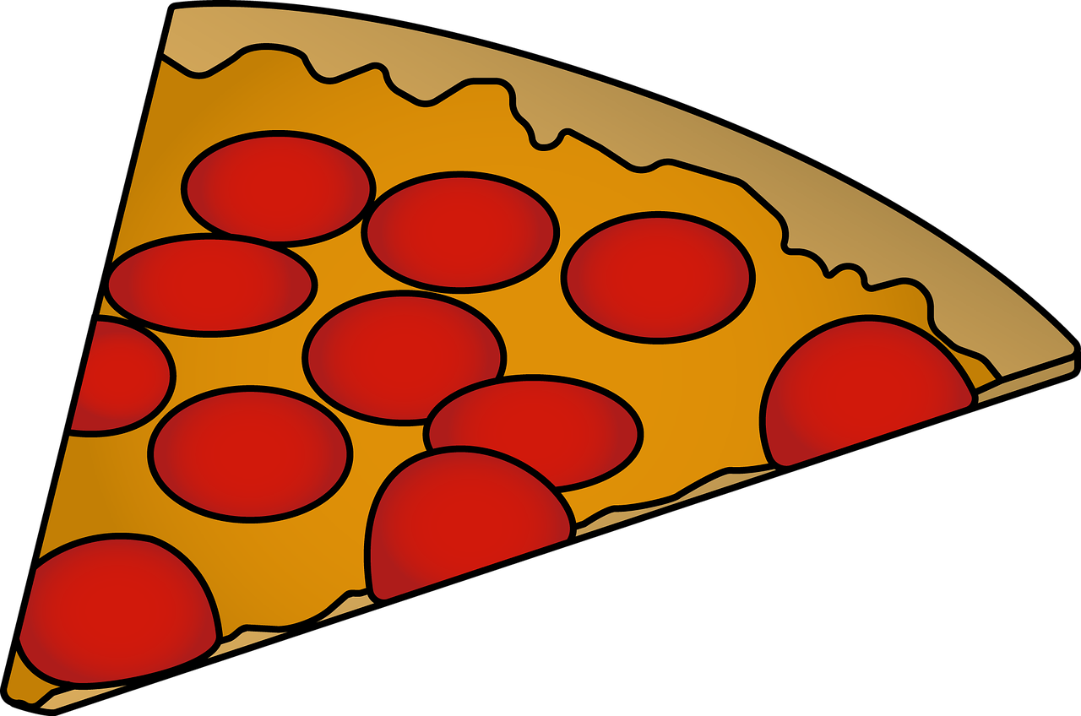

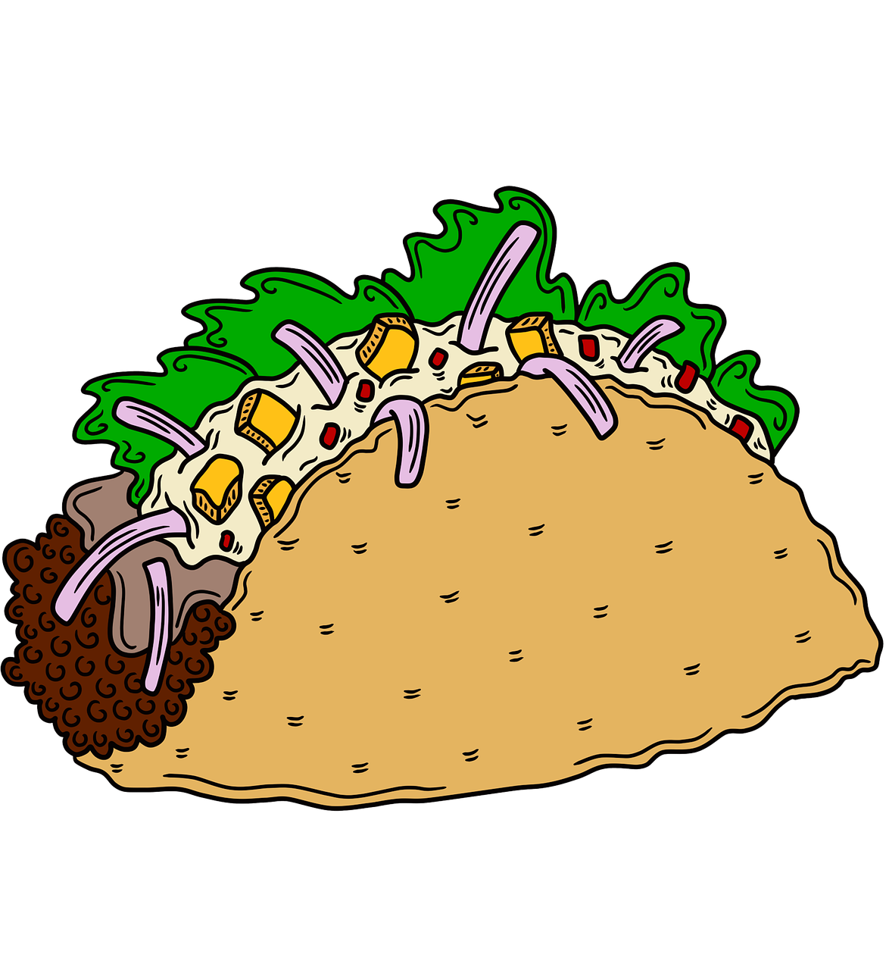
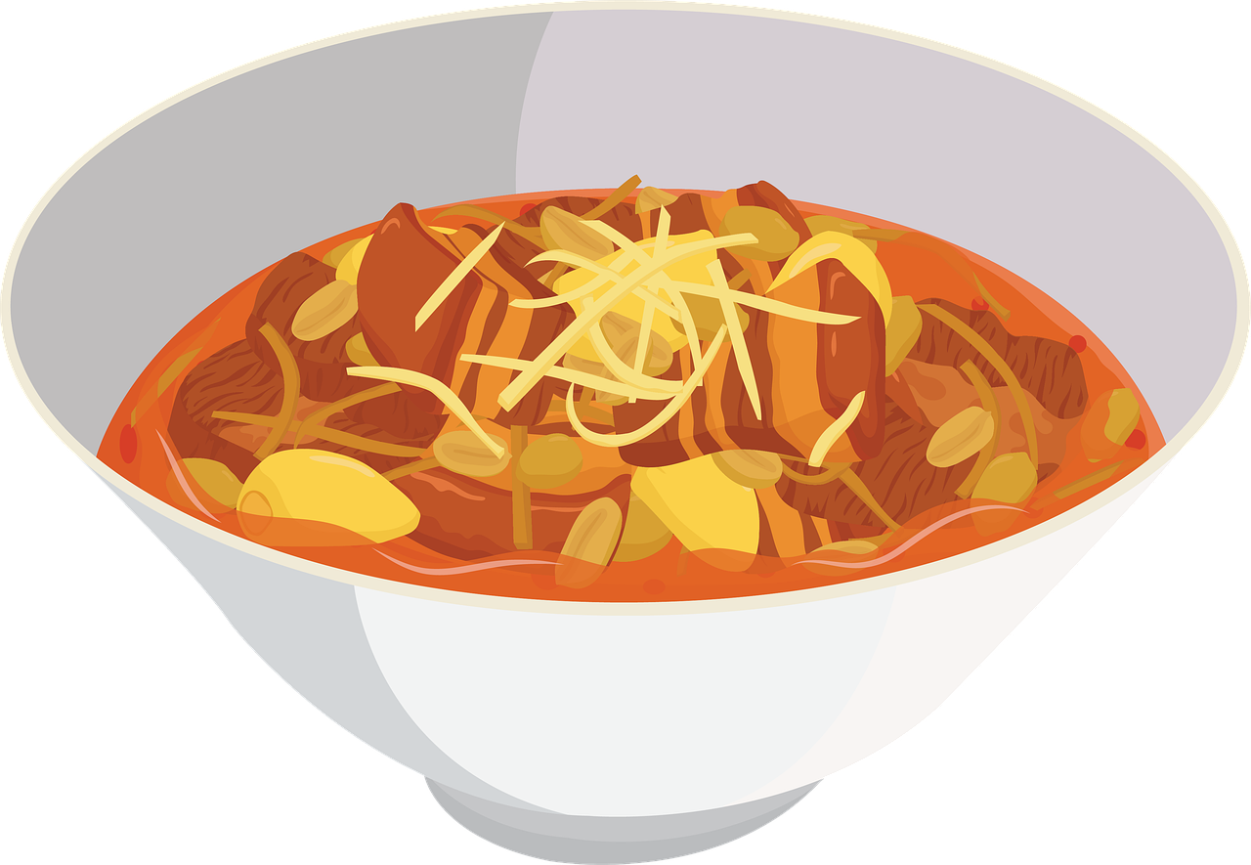
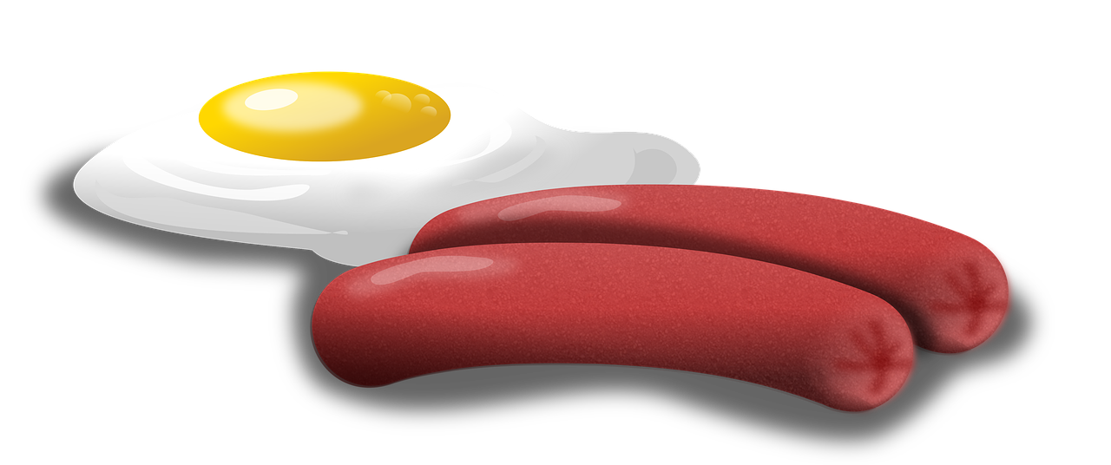
Keksikää ruoka, josta kaikki pidätte.
Molekyyli, jossa 3 atomia.

Slide 7
Kävele ympäri luokkaa
Satunnaisesti, älä kaverin kanssa.

Slide 8
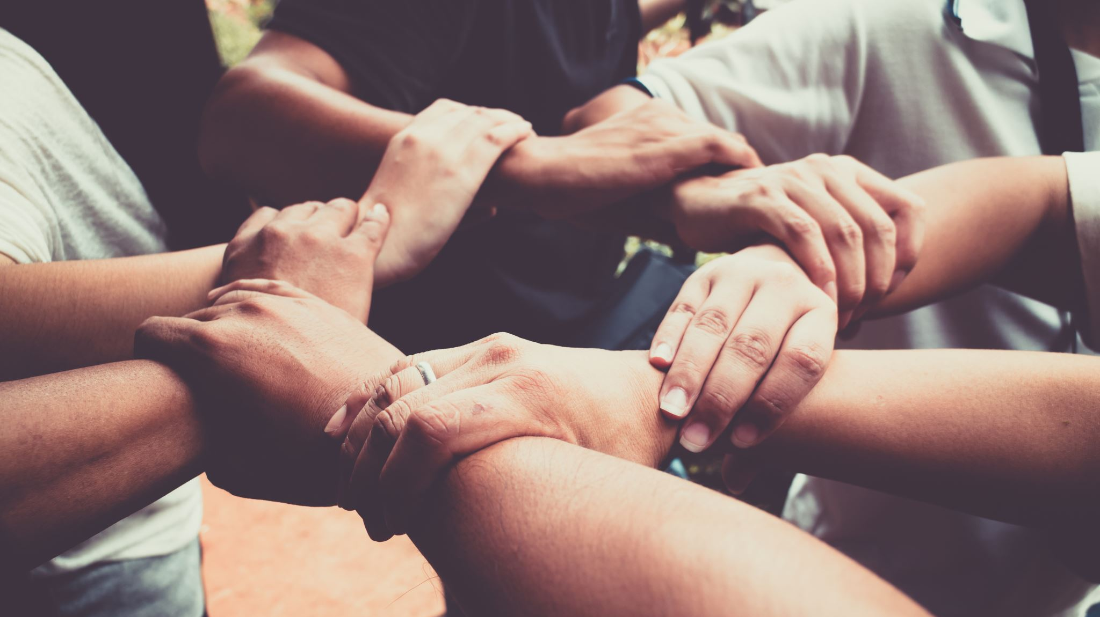
Keksikää yhdessä sääntö, jota koko luokka noudattaa.
Molekyyli, jossa koko luokan oppilaat

